Slide 1
Testes Unitários vs. Integrados e Aspectos de Qualidade
Autores: Bruno e Cristian

Slide 2


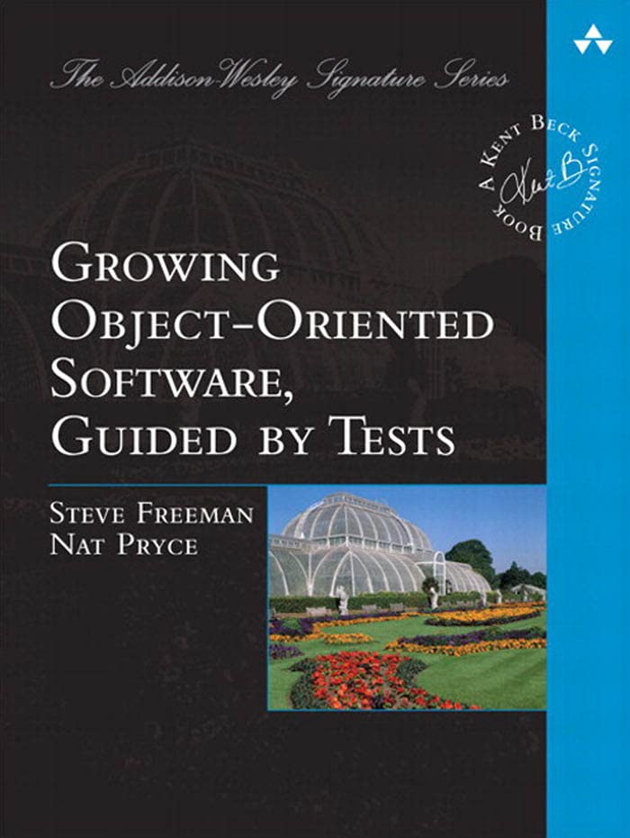
Bibliografia

Slide 3
Organização das Unidades
Unidade I: trata das diferenças entre testes unitários e de integração, além dos conceitos de SUT e Collaborator bem como Dependências compartilhadas, privadas e externas ao processo.
Unidade II: trata mais profundamente das características de um teste e implicações na qualidade de um software como produto.

Slide 4
Unidade I: Testes Unitários vs. Integrados

Slide 5
É um Teste Unitário ou Integrado?
C3: Sistema de folha de pagamento da Chrysler. Tinha sido feito em COBOL. O projeto depois foi migrado pra Smalltalk, voltou pra COBOL e depois foi trocado por um ERP. Fowler com isso
reforça que Agile e XP não são garantias de sucesso por si só.
Não existe resposta unânime
Existem 2 visões que respondem a pergunta
Escola de Londres: “estilo” da comunidade de programadores surgida em Londres nos anos 2000. Conhecidos como “mockistas”.
Escola Clássica ou Detroit: “clássico” porque boa parte do mundo aprendeu com TDD nos livros de Kent Beck. Martin Fowler no artigo Mocks Aren't Stubs explica que o termo surgiu no projeto C3 da Chrysler em Chicago, berço do movimento XP iniciado pela liderança de Kent Beck em 1996.
Existem muitas definições do que seja um teste unitário
Khorikov define 3 propriedades essenciais de todo teste que podemos considerar “unitário”

Slide 6
Atributos de um Teste Unitário
Verifica uma pequena porção de código (chamamos de Unidade)
Executa rapidamente
Roda de forma isolada → aqui se origina divergências entre a escola clássica e de Londres
Vamos analisar um cenário de negócio para poder compreender mais profundamente o que o autor quer mostrar

Slide 7
Vamos montar uma narrativa de negócio com JUnit
Abordagem chamada de Comportamental (BDD-like)

Slide 8
Exemplo: Cliente faz compras numa Loja

Slide 9
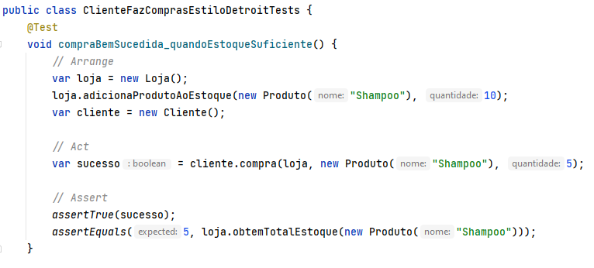
Arrange, Act, Assert : mesmo que Dado, Quando e Então
para a comunidade de BDD

Slide 10
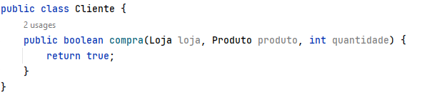

Slide 11
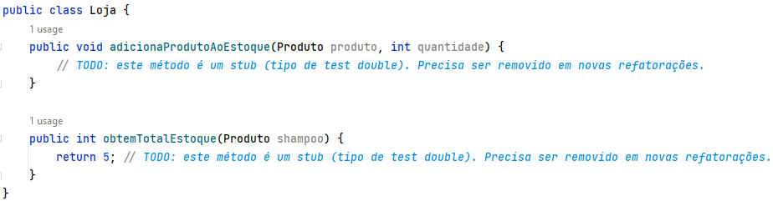
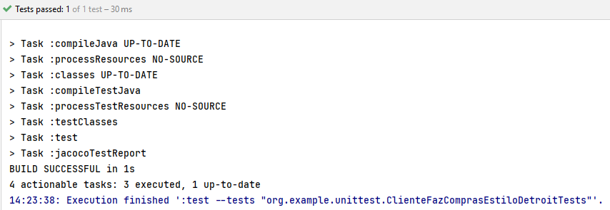

Slide 12
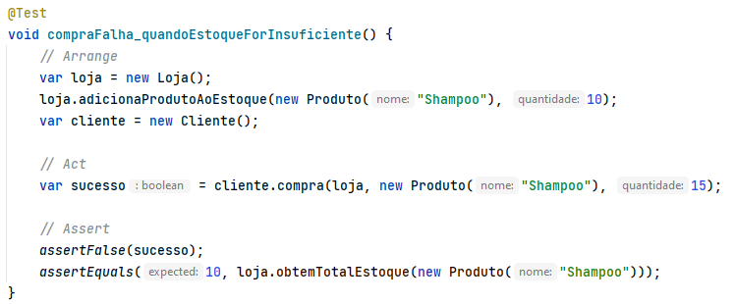
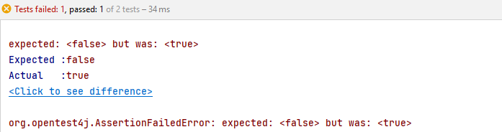

Slide 13
O código não satisfaz novos cenários. É hora da implementação satisfatória.
Kent Beck afirma “Dirty hands first”. Não faça perfeição. Atenda os requisitos mas com bom senso. Depois de tudo “verde”, aí sim refatore seguindo boas práticas de codificação e padrões de projeto. Obs.: evitei refatorar muito para ser mais breve

Slide 14
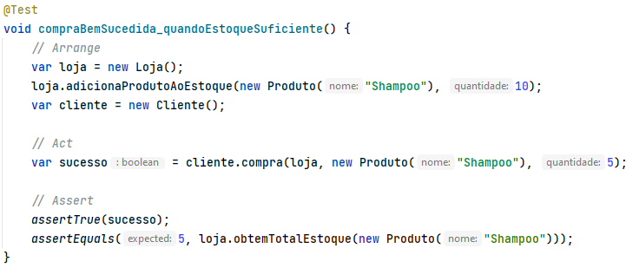

Slide 16
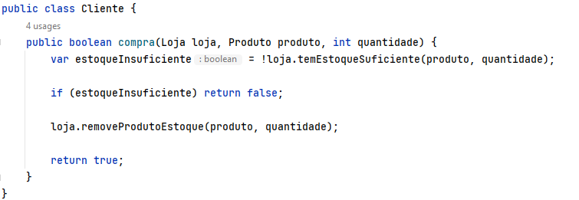

Slide 17
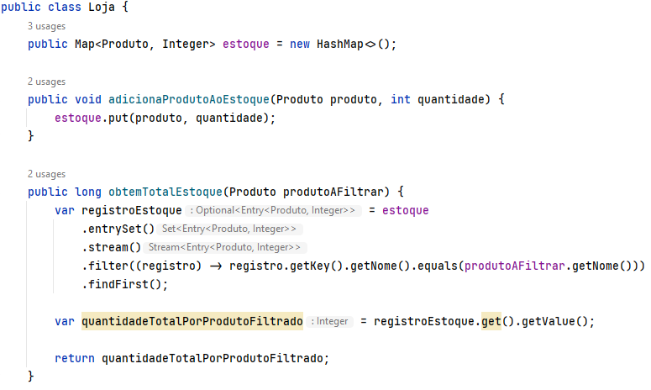
Map é uma sequencia entry1, entry2, ...
Onde entry é uma tupla (Key, Value)
(produto, quantidadeNoEstoque), (k2, v2), ...
Produto : objeto de Produto
quantidadeNoEstoque : wrapper de Integer
Atenção: Map não é coleção, mas pode assumir uma visão de coleção com uso de entrySet

Slide 18
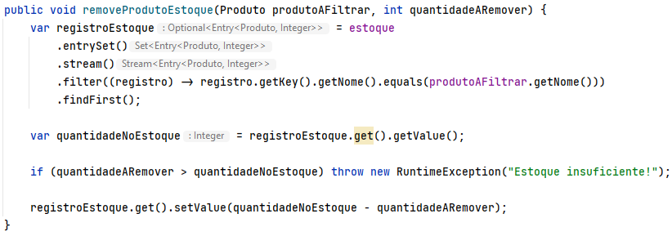
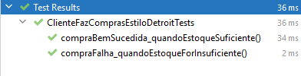

Slide 19
Nova Refatoração

Slide 20
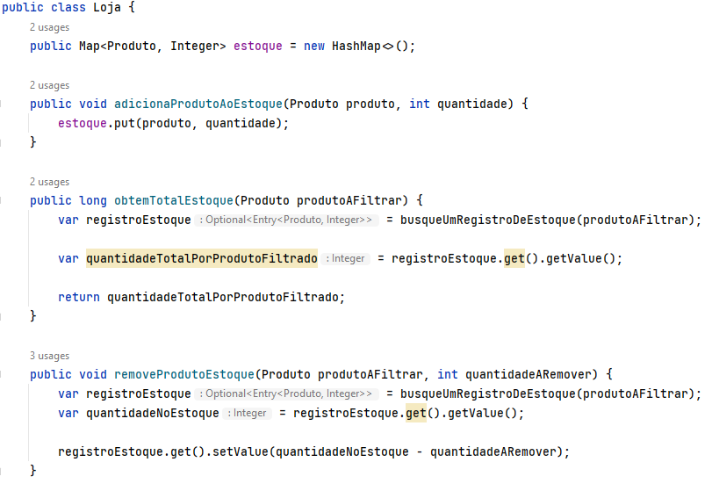

Slide 21
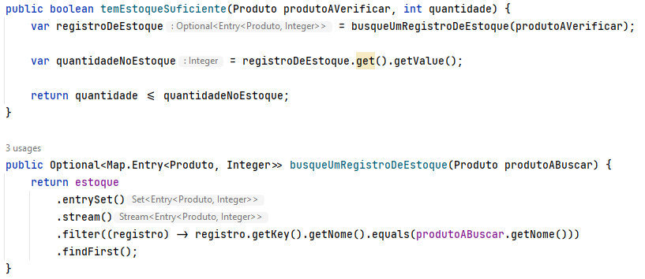

Slide 22
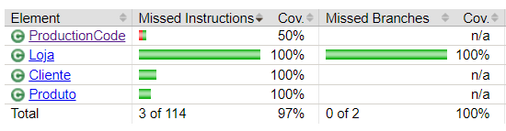
Teste de comportamento (BDD-style) nos permite alcançar patamares maiores de cobertura com poucas linhas de código

Slide 23
Tem muito o que melhorar... O foco é na relação entre SUT e Collaborator. Aliás, o que são?

Slide 24
Introdução ao SUT e Collaborator
SUT = System Under Test
Observando os testes, quem é o SUT?
SUT é quase sempre uma Classe específica. A Classe Cliente é o nosso SUT.
Por quê? Cliente faz uma compra. O autor da ação é Cliente e adotamos a perspectiva dele para executar a compra numa loja.
A Classe Cliente está mais acabada. As classes que provavelmente vão se modificar mais será Loja e Produto.

Slide 25
Introdução ao SUT e Collaborator
Collaborator = auxiliador para que SUT consiga ser implementado
Um SUT pode ter vários Collaborators.
Loja é um Collaborator: suporta o método de compra e guarda o estoque
Produto: também é um Collaborator

Slide 26
Agora, tudo o que fizemos foi um Teste Unitário?

Slide 27
Não é tão simples dizer. As Escolas de Londres e Detroit divergem.

Slide 28
Em que ponto divergem? É o chamado “Problema do Isolamento”

Slide 29
Problema do Isolamento: Escola de Londres
Para a Escola de Londres, se sua classe tem uma dependência com outra classe ou várias, você precisa substituir todas as dependências por test doubles (será explicado)
Podemos nos focar numa classe a ser testada exclusivamente separando seu comportamento de qualquer influência externa
Principal benefício: se um teste falhar, você sabe exatamente onde falhou, sem ficar suspeitando de outras classes vizinhas.
Classes tem capacidade de inserir dependência circular, nos enganando no debugging, mandando para o início de tudo
Seu projeto tem muitas classes interconectadas? Acha impossível criar testes unitários?
Test doubles pode colocar um fim nisso, substituindo dependências imediatamente de uma classe de forma recursiva

Slide 30
Test double (Dublê de teste) e Mock
O que é um test double?
Tem significado amplo, descrevendo todos os tipos de dependências fake e não preparadas para produção num teste
O que é um Mock?
Mock é apenas um tipo de dublê de teste
O foco dele é nos ajudar a testar o fluxo de um objeto forjando estados internos de collaborators.
Existem outros dublês como o dummy, stub, spy, in-memory database, etc

Slide 31
Problema do Isolamento: Escola de Londres
Tem uma Classe de Implementação (onde vai ficar o código para produção)? Crie uma Classe correspondente de teste
Exemplo: Cliente.java, Loja.java são a implementação e ClienteFazComprasTests.java é o teste
A Loja eventualmente vai precisar se conectar com um Banco de Dados ou API que estão numa classe externa, certo? Aplique algum tipo de test double.

Slide 32
A Escola de Londres se “diferenciou” da abordagem antiga, dita “clássica” ou Detroit
Só tivemos conhecimento de que a abordagem anterior era de fato a clássica devido ao surgimento da nova visão trazida por Londres

Slide 33
Problema do Isolamento: Escola Clássica
O código que implementa “O Cliente compra numa Loja” feito, se observado pela Escola de Londres, é classificado como “clássico”
A Escola Clássica enxerga o problema do isolamento da seguinte maneira:
A classe Loja é usada da maneira mais próxima do código em produção (production-ready)
Verificamos com isso que efetivamente testamos tanto Cliente quanto Loja e não apenas Cliente
Qualquer bug encontrado em Loja vai afetar Cliente mesmo que o código de Cliente esteja correto
Não temos isolamento de Cliente para Loja. Cliente depende de Loja.

Slide 34
Evoluindo para abordagem “mockista” ou de Londres

Slide 35
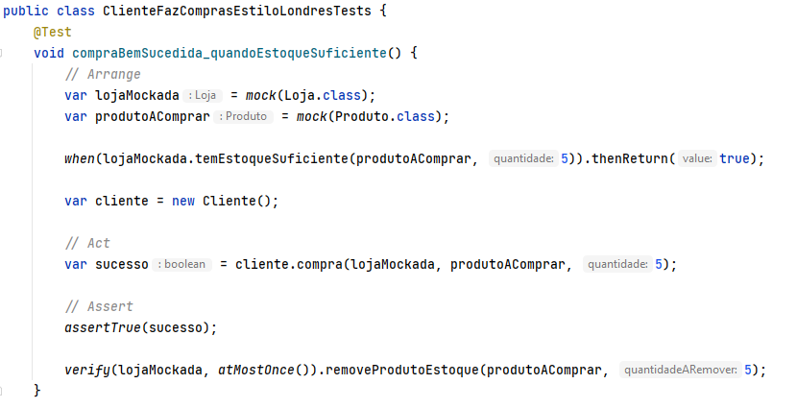
Problema do Isolamento: Escola de Londres

Slide 36
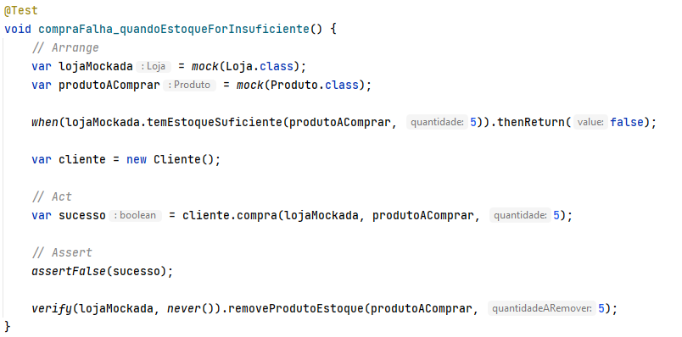

Slide 37
Problema do Isolamento: Tipos de Dependências

Slide 38
Shared, Private e Out-of-Process
Dependência Compartilhada (Shared)
Tem potencial de afetar o resultado de vários testes
Exemplos
Uso de campos estáticos mutáveis. Quando se altera o valor num determinado teste, caso outro venha fazer uso, pode gerar resultados diferentes num mesmo processo de execução dos testes
Bancos de Dados tradicionais costumam gerar o mesmo efeito num conjunto de testes.

Slide 39
Shared, Private e Out-of-Process
Dependência Privada (Private)
Logicamente, não é compartilhada
Isto é, caso um teste venha utilizá-la, não tem capacidade de afetar os outros testes
IMPORTANTE: é a propriedade que define um teste unitário para Escola de Londres

Slide 40
Shared, Private e Out-of-Process
Dependência Externa ao Processo (Out-of-Process)
Roda fora do processo de execução dos testes
Na maioria dos casos, é uma dependência compartilhada, mas nem sempre.
Exemplos:
DynamoDB é fora de processo. Tradicionalmente é compartilhada. Caso venha utilizar alguma versão estilo in-memory, como ocorre com uso do testcontainers, aí se torna privado.
Existem alguns DBs read-only ou até mesmo APIs.
InnoDB read-only: é fora de processo e privado, mesmo que seja utilizado por mais de um teste.
APIs read-only: fora de processo e privado

Slide 41
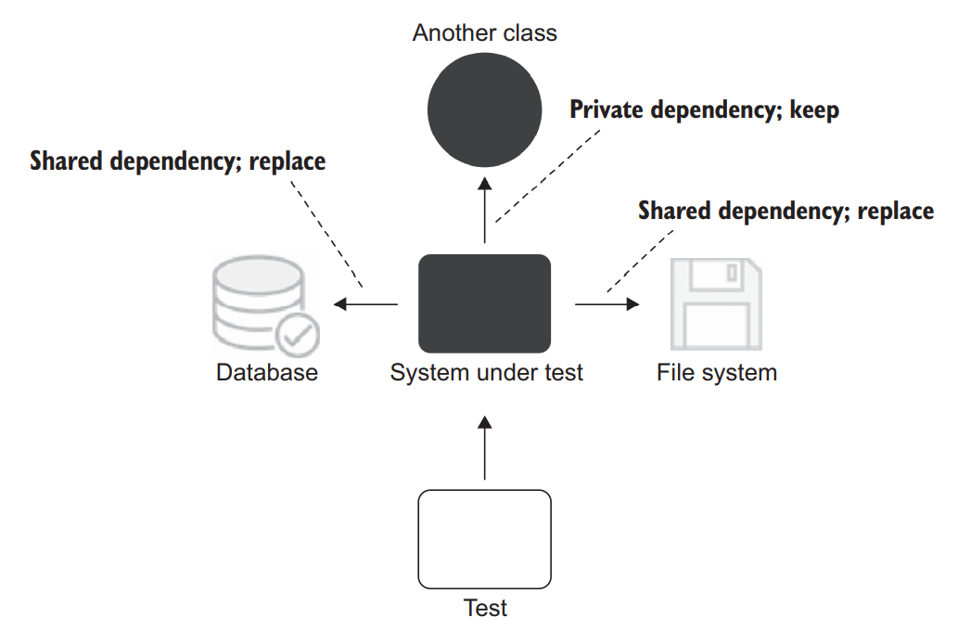
5
1
Tenho uma classe usada exclusivamente para um teste. Mantenha.
DB “normal”: caso utilize nos testes...
Externo ao processo: roda num processo fora do processo de testes iniciado pelo SO
Compartilhado: alteração do estado pode afetar o resultado dos testes
O que podemos fazer? Mock ou use in-memory.
DB “in-memory”:
Externo ao processo: roda num processo diferente dos testes
Privado: caso cada instância de teste limpe a base de dados, como costuma ocorrer ao recriar um DB in-memory, um teste não irá afetar o outro
O que podemos fazer? Utilize. Caso seja muito complexo e afetar a performance, Mock.
Sistema de Arquivos:
Tem potencial de ser Compartilhado e Externo assim como DB tradicional.
O que fazer? Mock ou use in-memory.
2
4
3
Message Broker (Ex. Kafka)
É externo ao processo e compartilhado.
O que fazer? Mock ou use in-memory.
Algumas vezes o in-memory também não é muito eficiente. Mock.

Slide 42
Uso recursos da AWS. O que fazer?
Recursos da AWS (sejam filas SQS, buckets do S3 e etc) são dependências externas ao processo e compartilhadas
Tem potencial de criar testes com resultados diferentes.
O que fazer?
Há soluções “in-memory”: localstack com Docker. No entanto, devido a complexidade da simulação, consome muita memória.
A AWS oferece o Step Functions no modo “simulação de integração”. No entanto, incorremos ao custo do uso do serviço.
Em Java não existem projetos muito difundidos até o momento. Em Python existe o projeto ‘Moto’.

Slide 43
Mock com moderação
Está pensando em mockar uma chamada de API do DynamoDB?
Não seria melhor criar um interface como Repository Pattern e mockar sua implementação?
Mocks podem gerar muita complexidade. Serviços como o DynamoDB são pouco triviais.
Mockar um repository faz mais sentido porque repository abstrai o acesso direto a um banco de dados. Caso, no futuro, precise trocar a tecnologia de DB, seu teste não será afetado.

Slide 44
O que é um Teste Integrado?
Em resumo: é tudo o que não é unitário. End-to-end também é integração.
As escolas de Londres e Clássica também divergem na definição do que seria “teste de integração”.
A divergência surge na visão do problema do isolamento
Escola de Londres considera que
Qualquer teste que usa um Collaborator production-ready seja um Teste Integrado
Logo, a maioria das abordagens clássicas são encaradas, pela Escola de Londres, como Testes de Integração
Teste de ‘Cliente faz compras’ é tratado pela clássica como teste unitário mas Londres encara como integração

Slide 45
Recapitulando, o que são testes unitários?
Para a Escola Clássica, deve reunir as características:
Verifica uma pequena porção do código
Executa rapidamente
Utiliza dependências compartilhadas
Para a Escola de Londres:
Verifica um Unidade Simples de Comportamento
Executa rapidamente
Utiliza dependências privadas

Slide 46
Dica para tomada de decisão (litmus test)
A dependência usada no seu teste é mutável?
Substitua.
É imutável?
Mantenha.

Slide 47
Caso a instância de Produto seja imutável, não precisa mockar.
Caso típico: Value Objects são imutáveis. Não mocke.

Slide 48
Visão geral de Testes Integrados
Um teste integrado verifica duas ou mais unidades de comportamento.
Também quando verificamos dois ou mais componentes criados por times separados que trabalham juntos.
Em resumo, teste integrado é um teste que verifica se seu código funciona integrado com dependências compartilhadas, dependências out-of-process ou desenvolvido por outros times na organização

Slide 49
Visão geral de Testes Integrados
Um teste integrado verifica duas ou mais unidades de comportamento.
Também quando verificamos dois ou mais componentes criados por times separados que trabalham juntos.
Em resumo, teste integrado é um teste que verifica se seu código funciona integrado com dependências compartilhadas, dependências out-of-process ou desenvolvido por outros times na organização

Slide 50
Visão geral de Testes Integrados
Devido a possibilidade de uso de dependências compartilhadas, os testes integrados
Podem performar pior que os unitários
Mudanças externas afetam diretamente os testes
Tem custo elevado de manutenção
Precisam estar em menor quantidade

Slide 51
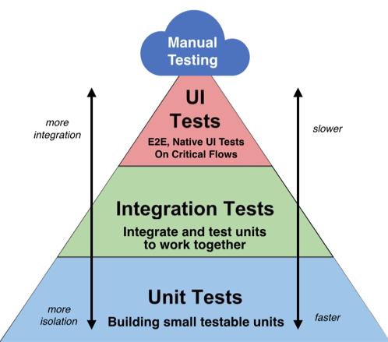

Slide 52
Unidade II: Aspectos de Qualidade

Slide 53
Referências
https://learn.microsoft.com/en-us/archive/msdn-magazine/2014/november/async-programming-unit-testing-asynchronous-code
https://medium.com/@kentbeck_7670/test-desiderata-94150638a4b3

Slide 54
Definições sobre Testes

Slide 55
O que é um Teste?

Slide 56
A pergunta certa, na verdade, é o que um teste precisa alcançar?
Definição de teste de software é pouco clara. É comumente respondida como “uma maneira de avaliar a qualidade de uma aplicação e reduzir o risco de falha em operação”. Veremos o que pode definir melhor o conceito de teste de software.

Slide 57
“[...] Um teste habilita um crescimento sustentável de um projeto.”
(Khorikov, página 6)

Slide 58
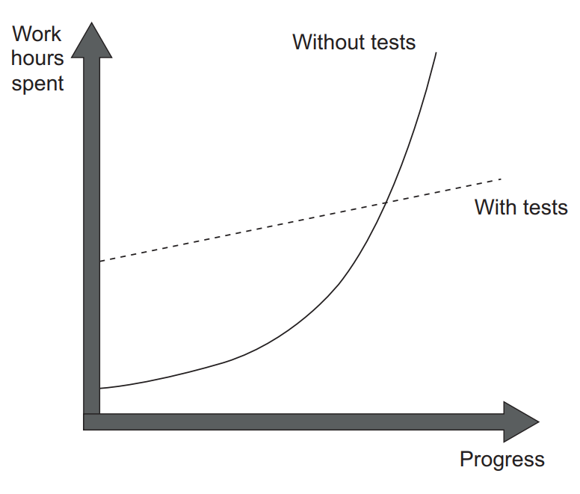
Arquitetura evolui de complexidade
beneficiando o cliente
Código de qualidade permite maior flexibilidade em alterar requisitos
Está sendo entregue o que o cliente pediu com custo controlável
Projetos sem testes
Arquitetura simples permite
evolução suave
Código testado e sem duplicações entregue logo de início, permitindo melhor qualidade.
Boa especificação de negócio já se traduz em testes reais e focados nas necessidades do cliente
Projetos com testes
Arquitetura ruim/complexa cria prejuízos e encarece o desenvolvimento
Código ruim se transforma em bugs críticos
O negócio não entrega o que o cliente pediu
Aqui, decisões de arquitetura ruins ficam ocultadas
Código ruim ainda não causa prejuízos
Especificação de negócio ruim ainda é inofensivo

Slide 59
“Testes ruins podem anular efeitos de testar. Logo, ter testes ruins é o mesmo que não testar.”
(Khorikov)

Slide 60
O que explica a redução da velocidade do desenvolvimento ao longo do tempo?

Slide 61
Segunda Lei da Termodinâmica, a Entropia
O software sofre o mesmo fenômeno da física. Mais pessoas, mais requisitos, mais códigos vão aumentando o grau de desordem. O código começa a se deteriorar. Correção de bugs produzem mais bugs.

Slide 62
Testes ajudam a criar uma rede segura de alterações contra Regressões

Slide 63
O que é Regressão?

Slide 64
Quando uma feature para de funcionar depois de alguma alteração. É mesmo que bug.
Khorikov enfatiza que bug e regressão são sinônimos.

Slide 65
Relação entre testes e retorno do esforço
Hoje a principal discussão não é mais sobre fazer testes, mas sim sobre como encontrar o equilíbrio entre o esforço de testar e de implementar.
A criação de teste é uma Ciência e saber se são ruins ou não precisa levar em consideração
Grau de experiência dos desenvolvedores
Consciência sobre Narrativa de Negócio com a prática do BDD e TDD
Cobertura de Código pode ser indicador de qualidade, mas com muitas ressalvas...

Slide 66
Sobre Cobertura de Código
Conhecido como Code Coverage. A contagem de cobertura pode mudar ligeiramente dependendo dos critérios de contagem de linha.

Slide 67
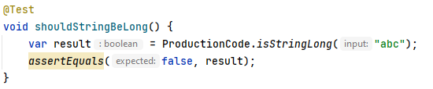
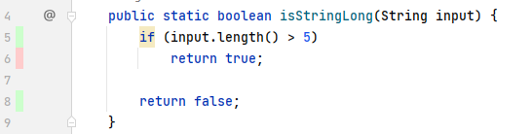
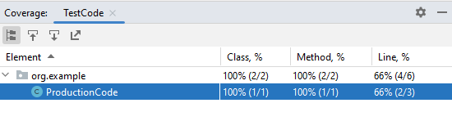
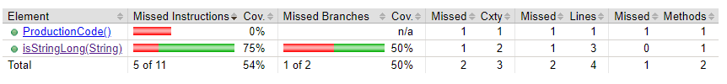

Slide 68
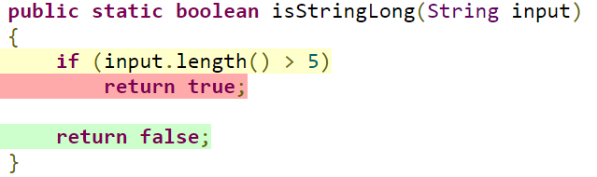
Branch não coberta pelo teste
Branch coberta pelo teste (input.length() <= 5)

Slide 69
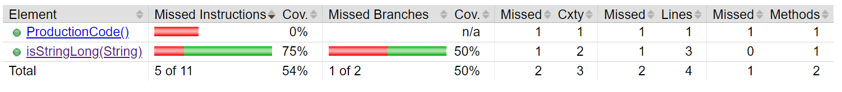
JaCoCo considera 75%
Razão disso: Complexidade Ciclomática
Doc - JaCoCo Coverage Counters
Khorikov defende
TOTAL DE LINHAS COBERTAS / TOTAL DE LINHAS
4 / 5 = 80%
Obs.: Khorikov conta ‘{‘ e ‘}’ como sendo linhas
Branches = Desvios de código produzidos por Condicionais (Ifs)
TOTAL DE BRANCHES COBERTAS / TOTAL DE BRANCHES
= 1 / 2 = 50%

Slide 70

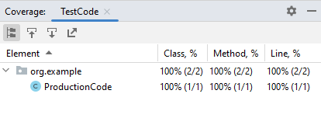
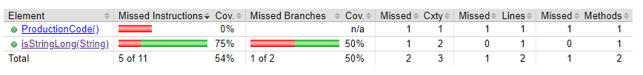
Já que a branch “input.length() > 5” não estava sendo coberto, remover o if vai aumentar a cobertura...
Cuidado!
Para o IntelliJ e Khorikov, Cobertura vai ser 100%
Para JaCoCo, cobertura continua intacta em 75%

Slide 71
A quem dar ouvidos? IntelliJ ou JaCoCo?

Slide 72
JaCoCo usa uma contagem mais sofisticada baseada em Grafos

Slide 73
JaCoCo pode nos ajudar
Segundo Khorikov, é muito fácil manipular a cobertura de código
Na contagem tradicional, apenas “cortando o if” já aumentou a cobertura de testes para 100%
O JaCoCo é mais confiável devido a forma como conta. No entanto, no dia-a-dia é comum rejeitarmos um pouco a contagem dele devido a falta de praticidade ou percepção da presença do mecanismo.
Dê uma chance ao JaCoCo de vez em quando.
Se voltar aos testes e cobrir o caso onde string precisa ter comprimento maior do que 5, aí podemos dar robustez

Slide 74
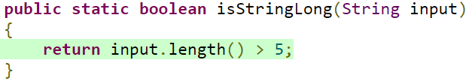
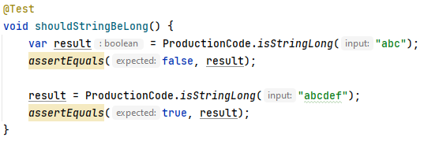
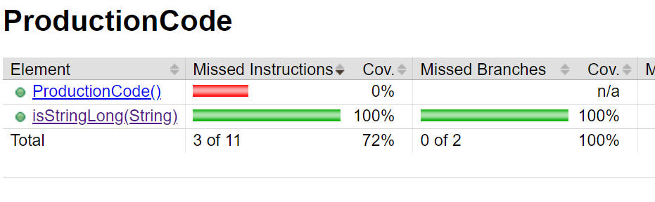

Slide 75
Não seja guiado pela Cobertura mas sim pelo Comportamento!
Um erro comum, de acordo com Khorikov, é seguir o resultado da cobertura para codificar os testes. Devemos seguir o comportamento desejado, para isso é necessário domínio da prática de TDD e BDD.

Slide 76
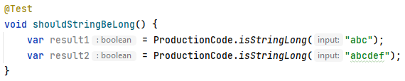
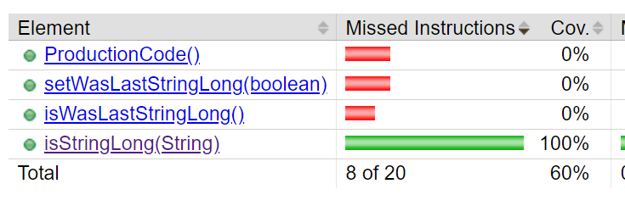
Código que engana a cobertura (JaCoCo não consegue nos ajudar neste caso)
Asserções é que efetivamente testam!
O resultado SEMPRE precisa ser verificado

Slide 77


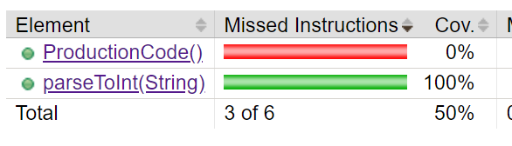
Código que engana a cobertura
(Nenhum verificador de cobertura vai ajudar)
parseToInt não está cobrindo
Strings muito grandes
Valores nulos
Caracteres não-numéricos
Integer.parseInt pertence a uma biblioteca externa ao projeto. Não podemos garantir todos os casos que podem ocorrer.
Logo, a cobertura de código neste caso não serve de muita coisa.
JaCoCo diz que o método é coberto em 100%, mas sequer ele sabe que Strings muito grandes, valores não-numéricos e etc podem originar comportamentos inesperados.

Slide 78
Código de Produção vs. Código de Teste
Quanto mais código de teste, melhor? Não.
Código é um passivo e não ativo. Quer dizer, não gera valor per si.
Quanto mais código, maior a superfície para cobrir e mais bugs pode produzir. Quanto menos código, melhor.
Testes são códigos, ou seja, são passivos também. Podem também estar infectados por bugs
Isso mostra a importância do Code Review nos próprios códigos de teste.
Chegar num projeto “olhando” para código de produção não tem valor. Código é passivo. Deve-se verificar integridade. Os testes estão realmente entregando valor ao negócio? Isso precisa ser analisado.
Testes nos ajudam a verificar a corretude da aplicação.

Slide 79
Agora voltemos ao assunto principal

Slide 80
Implicações das definições
End-to-end

Slide 81
Testes End-to-End (E2E) fazem parte dos Testes de Integração
Testes E2E também verificam dependências out-of-process
A diferença entre E2E para integração é que E2E normalmente inclui muito mais de dependências out-of-process
Esclarecendo melhor
Teste de Integração: funciona com uma ou duas dependências out-of-process
Teste E2E: consiste exclusivamente de dependências out-of-process
Origem do nome E2E: testes baseados no ponto de vista de um usuário, incluindo todas as aplicações externas que o sistema integra
Sinônimos: UI Tests (User Interface), GUI Tests (Graphical User Interface) e Functional Tests

Slide 82
Mapa Geral
Vamos ver como podemos tomar decisão para categorizar testes unitários, de integração e E2E

Slide 83
Suponha uma Aplicação
Possui suas classes que definem o comportamento de negócio
Possui 3 dependências externas
Um banco de dados
Um sistema de arquivos
Um gateway de pagamento
Por que?
Banco de dados e sistema de arquivos está sob total controle mas são externos ao processo de teste
Gateway de pagamento pode estar externo à organização, portanto fora do nosso controle.
Nos testes...
Unitários e Integração: mockamos. Na Integração “sanduíche” precisa ser mais independente caso o gateway seja um código de outra empresa ou equipe onde temos pouco controle para influenciar no seu design.
E2E: usamos o serviço real. Em geral, gateways de pagamento fornecem APIs de Sandbox.

Slide 84
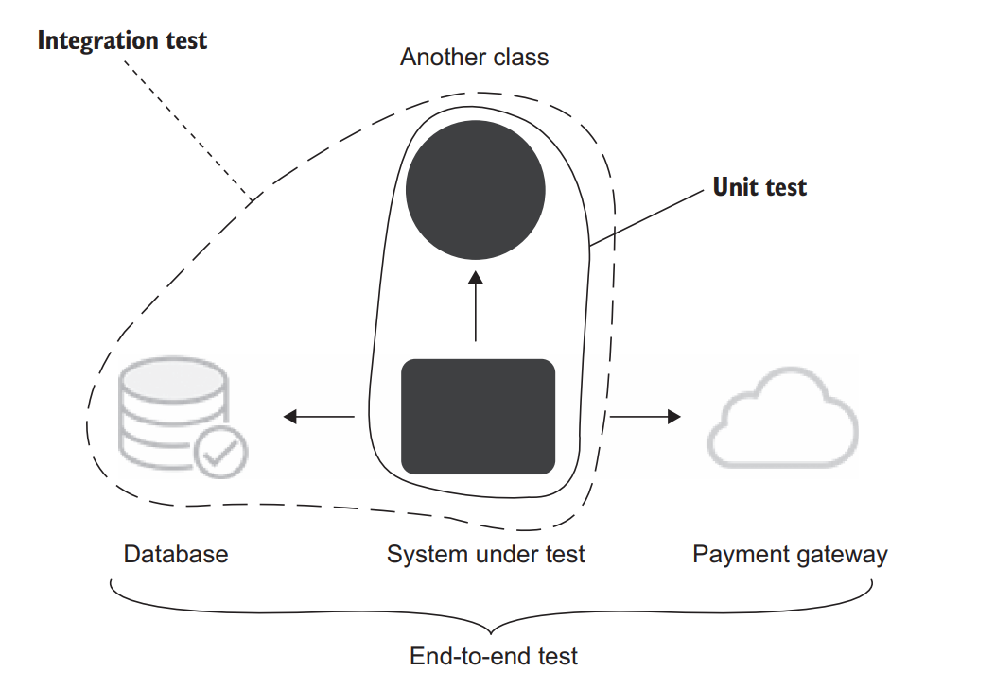

Slide 85
Leituras Recomendadas por Khorikov
Test-Driven Development: By Example. Kent Beck segue nesta obra a Escola Clássica.
Growing Object-Oriented Software, Guided by Tests. Steve Freeman e Nat Pryce seguem a Escola de Londres.
Principles, Practices, Patterns by Steven van Deursen e Mark Seemann. Explicam de forma detalhada a Injeção de Dependência.

Slide 86
Clássic vs. Londres: afeta a prática do TDD

Slide 87
<pagina 36>

Slide 88
TDD e XP
Falar de Unitário ou Integração tem origem aqui...

Slide 89
Primeiro, o que devem ser Testes?

Slide 90
Segundo Kent Beck (Test Desiderata)
“Testes devem ser acoplados ao comportamento do código e desacoplados da estrutura do código. [...]”
Kent Beck aponta que é muito comum códigos de testes repetindo o que está no código da implementação. Ou seja, os códigos de testes como “confirmadores” da verdade da implementação. Isto não é TDD.
Beck relata as propriedades desejáveis que todo código de teste pode ter. Não é necessário ter todas as propriedades. Caso não queira uma determinada propriedade, é necessário substituí-la por outra de valor superior.

Slide 91
Propriedades de um Teste

Slide 92
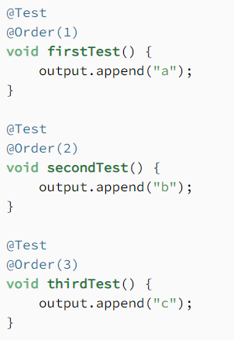
Isolamento
Testes devem retornar os mesmos resultados independente da ordem que são executados.
O que podemos evitar na prática, com JUnit, por exemplo?

Slide 93
Composable
Podemos executar 1, 10, 100, 1 milhão de vezes... Temos que obter sempre os mesmos resultados.
O que podemos fazer? Em relação aos Testes Unitários:
De acordo com Stephen Cleary (2014), devemos usar Métodos Síncronos em vez de Assíncronos. Dar await exige estabelecer sincronização, o que pode ocorrer alteração de comportamento da aplicação. É mais difícil estabelecer previsibilidade.

Slide 94
Rápido
Testes precisam executar rapidamente.
O que podemos fazer?
Evitar o uso de tecnologias que agregam muita carga de inicialização. Exemplos:
@SpringBootTests : recomendado que se evite em teste unitário devido à quantidade de dependências envolvidas. São diversos beans injetados. Avalie a possibilidade de deixar para utilizar em testes integrados.
Localstack: operações com Docker envolvem uso excessivo de I/O e, executados repetidamente, penaliza em demasia os testes de um modo geral. Avalie possibilidade de não utilizá-lo ou, no máximo, deixar somente para testes integrados.
Evite ler arquivos ou base de dados baseado em disco. Opte por modelos baseados em RAM, como o SQLite ou criação de FileHandlers abertos somente em memória.
Nunca consulte serviços externos, como APIs. Geram I/O excessivo. É algo mais reservado para User Contract Tests e E2E, porque são executados em ocasiões mais especiais.

Slide 95
Inspirador
Testes precisam transmitir confiança.
Como promover?
Code Review periódico pode nos ajudar a garantir que os testes reflitam a necessidade de negócio da aplicação.
O comportamento esperado é algo para ser avaliado por humanos. Stakeholders precisam estar envolvidos diretamente.

Slide 96
Writable
Testes precisam ser baratos para escrever.
O que podemos fazer?
Evitar uso de hardware específico. Caso necessite, precisa dar acessibilidade ampla, bem documentada e testável em poucos passos.
Uso de ambientes precificados por execução, como em Cloud. Caso execução pode custar muito caro, com potencial de consumir recursos sem muito controle. Caso precise, que seja somente em testes E2E e User Contract Tests.

Slide 97
Legível
Testes precisam ser compreensíveis pelo leitor, dando-lhe motivação para contribuir no teste.
O que podemos fazer?
Observar o uso do Clean Code
Eliminar duplicações o mais cedo possível para evitar “clones” capazes de executar atividades estranhas ou mal compreendidas ao negócio.
Exemplo: Cliente de Acesso a uma base de dados implementado de maneira diferente em locais muito próximos no código.

Slide 98
Comportamental
Testes precisam ser sensíveis a mudanças no comportamento do código de teste. Se o comportamento mudar, o resultado do teste deve mudar.
O que podemos fazer?
Promover o BDD, procurando-se o comportamento de negócio a ser alcançado e o código que satisfaz. O risco de code smell é menor nesta prática.

Slide 99
Insensível à estrutura
Os testes não devem alterar seus resultados se a estrutura do código for alterada.
O que quer dizer?
Refatorações, como melhoria da organização lógica e organização em pastas não devem alterar o resultado dos testes.

Slide 100
Automatizado
Os testes devem ser executados sem intervenção humana.
O que podemos fazer?
Existe algum ponto manual? Já trate de escrever um script. Precisa ser acionável rapidamente sem login em algum sistema nem preenchimento de formulário. Nada.

Slide 101
Específico
Se um teste falhar, a causa da falha deve ser óbvia.
Então?
Não insira dependências entre códigos de testes.
Observe a clareza no comportamento de negócio a ser testado.
Compreensão de negócio precisa ser mais clara possível, extraída diretamente do código, sem leituras de manuais ou documentos obscuros.

Slide 102
Determinístico
Se nada mudar, o resultado do teste não deve mudar.
O que fazer?
Evitar ao máximo processamento assíncrono.
Evite de gerar valores aleatórios como entrada de dados.

Slide 103
Preditivo
Se todos os testes forem aprovados, o código de teste deve ser adequado para produção.
O que podemos fazer?
Code Review
Escrita de boas histórias e cenários de negócio.

